Slide 1
Разработка сервиса автоматического упрощения текстов для пациентов
с афазией*
Санкт-Петербургская школа
гуманитарных наук и искусств
НУГ «Когнитивные исследования языка»
Санкт-Петербург
2024
Колмогорова Анастасия Владимировна
Соловьева Маргарита Вадимовна
Ильченко Игорь Владимирович
* Исследование выполнено в рамках проекта «Экспериментальное изучение и моделирование когнитивных
механизмов речевой деятельности» в рамках Программы «Научный фонд Национального
исследовательского университета “Высшая школа экономики” (НИУ ВШЭ)» в 2024 г.

Slide 2
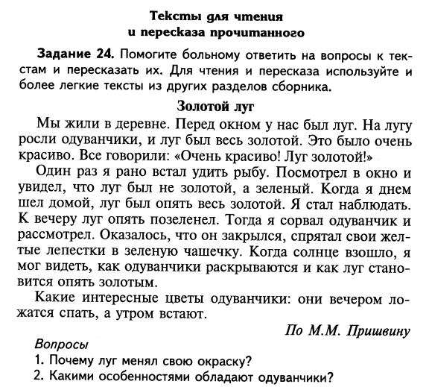
Проблема
Санкт-Петербургская школа гуманитарных наук и искусств
НУГ «Когнитивные
исследования языка»
Санкт-Петербург
2024
Насколько интересен текст из классической детской литературы взрослому человеку с солидным жизненным и профессиональным опытом?
Насколько текст способствует разрушению комплекса неполноценности, связанной с болезнью, у пациента?
Где логопеду взять интересные пациенту и имеющие адекватный уровень когнитивной трудности тексты?

Slide 3
Общая цель работы
Санкт-Петербургская школа гуманитарных наук и искусств
НУГ «Когнитивные
исследования языка»
Санкт-Петербург
2024
Разработка веб-приложения на основе компьютерной модели, принимающей на вход русскоязычный письменный текст любого уровня трудности и предлагающей на выходе несколько адаптированных вариантов данного текста заданной степени трудности, соответствующей степени речевого нарушения пациента с комплексной моторной афазией (КМА).
Текущая цель работы
Дообучение моделей для задачи таргетной симплификации и сравнение результатов.

Slide 4
Процесс разработки
Санкт-Петербургская школа гуманитарных наук и искусств
НУГ «Когнитивные
исследования языка»
Санкт-Петербург
2024
Дообучение моделей
Сбор текстов
Определение критериев разметки
Разметка обучающих данных
Разработка приложения и его валидация
Оценка результатов работы моделей
Валидация результатов упрощения в клинической практике
Подбор гиперпараметров

Slide 5
Как происходит упрощение
Санкт-Петербургская школа гуманитарных наук и искусств
НУГ «Когнитивные
исследования языка»
Санкт-Петербург
2024
Схема принадлежит Анне Дмитриевой и заимствована
из ее презентации «Автоматическое упрощение текстов»

Slide 6
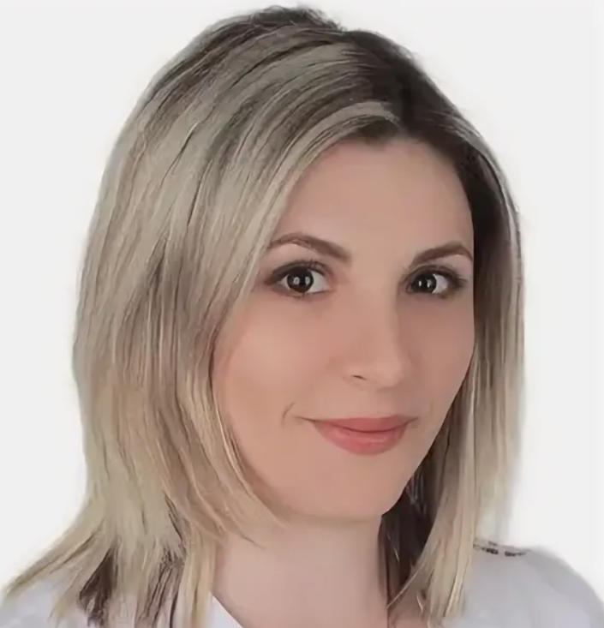
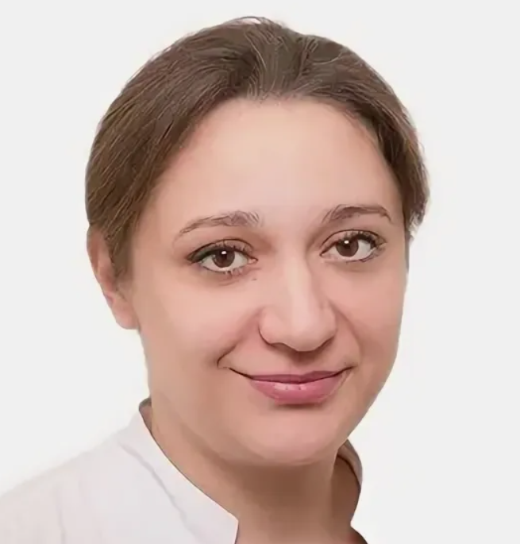
Как формировать целевой корпус?
— Собирать и размечать вручную!
Санкт-Петербургская школа гуманитарных наук и искусств
НУГ «Когнитивные
исследования языка»
Санкт-Петербург
2024
Систематизировать трудности при чтении у пациентов с КМА и рекомендации по их преодолению из специальной литературы
Сформировать первичный вариант инструкций для будущих разметчиков и обсудить с практикующими логопедами
Скорректировать инструкции, сделать первый пулл упрощенных текстов и проверить на пациентах
Снова скорректировать инструкции
Ангажировать разметчиков, ознакомить их с инструкцией, провести разметку
Поплюйкова Елена Петровна
Политаева Елена Александровна
ЦЕЛЕВОЙ КОРПУС
Никольская Ольга Николаевна

Slide 7
Санкт-Петербургская школа гуманитарных наук и искусств
НУГ «Когнитивные
исследования языка»
Санкт-Петербург
2024
Критерии разметки
Уровень 1 | Уровень 2 | Уровень 3
 | Простые предложения без скопления деталей
Отсутствие деепричастных и причастных оборотов
Отсутствие пассивного залога
Отсутствие низкочастотных слов (особенно глаголов)
 | Отсутствие числительных
 | Отсутствие иностранных слов (имен, топонимов и пр.)
 | Одна пропозиция в предложении
 | Длина предложения: 5-7 слов
 |  | Длина предложения: 3-5 слов

Slide 8
Санкт-Петербургская школа гуманитарных наук и искусств
НУГ «Когнитивные
исследования языка»
Санкт-Петербург
2024
Образцы, упрощенные коллегами

Slide 9
Санкт-Петербургская школа гуманитарных наук и искусств
НУГ «Когнитивные
исследования языка»
Санкт-Петербург
2024
Предварительная валидация с пациентами
Предъявляем оригинальный текст для чтения (вслух? про себя?)
Задаем 1-2 вопроса на понимание. Если ответ не получен или неправильный хотя бы на 1 вопрос, переходим ко 1 уровню упрощения.
Итерация. Если ответа нет или он неправильный – переходим к следующему и т.д
Дополнительные эксперименты: пересказ пациентами предложений
Новый шикарный отель, сделанный целиком из снега и льда, открывается в Канаде | оригинал
Новый шикарный отель из снега и льда открывается на днях, там где-то..(?) в Канаде. | Экспрессивная речь пациента
Это ледовое сооружение сделано по образцу ледяного отеля, впервые в мире построенного в Швеции | оригинал
Это ледяное сооружение построено по…короче, как в Швеции здание построено, похоже очень. | Экспрессивная речь пациента
Шведский дом изо льда рассчитан на 100 мест и исправно принимает гостей уже в течение 12 лет | оригинал
Шведский дом рассчитан на 100 мест и исправно принимает гостей в течение.. забыл, сколько лет. | Экспрессивная речь пациента

Slide 10
Санкт-Петербургская школа гуманитарных наук и искусств
НУГ «Когнитивные
исследования языка»
Санкт-Петербург
2024
Разметчики и объем целевого корпуса
Разметчики: 8 человек, студенты 4 курса ОП «Филология»
Каждый перефразировал по 150-200 предложений, следуя инструкциям
Объем целевого корпуса: 3006 предложений, по 1002 на уровень

Slide 11
Санкт-Петербургская школа гуманитарных наук и искусств
НУГ «Когнитивные
исследования языка»
Санкт-Петербург
2024
Обучающий датасет
Оригинал | Уровень 1 | Уровень 2 | Уровень 3
Любитель железа даже придумал удобный способ поедания вилок и ножей: чтобы было легче глотать, он ломал их пополам. | Любитель железа даже придумал лёгкий способ есть вилки и ножи: он ломал их пополам и глотал. | Мужчина ломал вилки и ножи на две части . Так было проще глотать их. | Мужчина ломал вилки. Так было проще есть их.
Абсолютное большинство детей не понимает и не может еще понимать, что собака – это прежде всего огромная ответственность. | Большинство детей еще не понимает ответственности за собаку. | Многие дети не понимают ответственности за собаку. | Собака - большая ответственность. Многие дети этого не понимают.
Маленький командир алы со взмокшим лбом и в темной от пота на спине белой рубахе, находившийся внизу холма у открытого подъема, то и дело подходил к кожаному ведру в первом взводе, черпал из него пригоршнями воду, пил и мочил свой тюрбан. | Маленький командир алы то и дело подходил к кожаному ведру. Он черпал из него воду, пил ее и мочил свой тюрбан. | Маленький командир то и дело черпал воду. Он пил ее и мочил свою шапку. | Командир постоянно черпал воду из ведра. Он пил ее.

Slide 12
Варианты моделей
Санкт-Петербургская школа гуманитарных наук и искусств
НУГ «Когнитивные
исследования языка»
Санкт-Петербург
2024
Предобученные варианты модели Т5:
rut5-base-paraphraser – модель для перефразирования русскоязычных текстов
- не обучена для упрощения предложений
+можно обучить для упрощения по необходимым нам критериям
rut5-base-par-simp – русскоязычная модель для упрощения предложений (модель rut5-base-paraphraser дообученная на датасетах RuAdapt и RuSimpleSentEval)
+ обучена на большом объеме данных
- изначальная задача – упрощение текстов для иностранцев, изучающих русский язык, критерии расходятся с нашей задачей
ruGPT3 (medium) – модель GPT2, дообученная для решения задач на русском языке
Llama 3.1 – многоязычная большая языковая модель, на данный момент протестирована для упрощения предложений по промпту, без дообучения на датасете

Slide 13
Сравнение работы моделей rut5-base-paraphraser и rut5-base-par-simp
Санкт-Петербургская школа гуманитарных наук и искусств
НУГ «Когнитивные
исследования языка»
Санкт-Петербург
2024
Оригинальное предложение | rut5-base-par-simp | rut5-base-paraphraser
После венчания не было даже легкой закуски; молодые выпили по бокалу, переоделись и поехали на вокзал. | Молодые люди выпили по бокалу. Они поехали на вокзал. | После свадьбы не было легкой закуски. Молодые выпили по бокалу. Они поехали на вокзал.
Адвокат 17-летнего подростка из Уфы, более года проведшего в СИЗО по обвинению в сбыте наркотиков, рассказал РИА Новости, что подал иск к Минфину о компенсации в размере 100 миллионов рублей. | Подросток из Уфы подал иск к Минфину. Он попросил компенсацию в размере 100 миллионов рублей | Подросток из Уфы провел год в СИЗО за сбыт наркотиков. Он подал иск к Минфину.
Енот выбежал на поле во время футбольного матча североамериканской MLS между «Филадельфия Юнион» и «Нью-Йорк Сити», его не могли поймать почти три минуты. | Енот выбежал на поле во время матча между "Филадельфия Юнион" и "Нью-Йорк Сити". Его не поймали три минуты. | Енот выбежал на поле в матче между "Филадельфией Юнион" и "Нью-Йорк Сити". Он не смог поймать три минуты.
Вещи из кожзаменителя часто имеют в составе водоотталкивающие компоненты, в результате чего почти не пачкаются за весь период зимней носки. | Вещи из кожзаменителя содержат водоотталкивающие компоненты. Поэтому они почти не пачкаются за зиму. | Вещи из кожзаменителя содержат водоотталкивающие компоненты. Поэтому они почти не пачкаются.
Россия и Китай выразили заинтересованность в сохранении Арктики как территории мира, низкой военно-политической напряженности и стабильности | Россия и Китай заинтересованы в сохранении Арктики. | Россия и Китай заинтересованы в сохранении Арктики.
Число верно упрощенных предложений: 17/20 19/20

Slide 14
Процесс обучения модели GPT
Санкт-Петербургская школа гуманитарных наук и искусств
НУГ «Когнитивные
исследования языка»
Санкт-Петербург
2024
Обучение «сырой» модели на датасетах RuAdapt и RuSimpleSentEval
(8500 экземпляров)
Выбор лучшего симплификатора
Дообучение выбранного симплификатора на собранном нами датасете
Вид обучающих данных, подаваемых при обучении
‘source': [Входное предложение.<|endoftext|>'], 'level': [‘уровень<|endoftext|>'], 'output': [‘Упрощенное предложение']
Пример промпта
'source': ['После венчания не было даже легкой закуски; молодые выпили по бокалу, переоделись и поехали на вокзал.<|endoftext|>'], 'level': ['level 1<|endoftext|>'], 'output': ['

Slide 15
Симплифкатор на основе GPT2 (уровень 3)
Санкт-Петербургская школа гуманитарных наук и искусств
НУГ «Когнитивные
исследования языка»
Санкт-Петербург
2024
Оригинальное предложение
После венчания не было даже легкой закуски; молодые выпили по бокалу, переоделись и поехали на вокзал. | После венчания не было закуски. Молодые поели и поехали на вокзал.
Адвокат 17-летнего подростка из Уфы, более года проведшего в СИЗО по обвинению в сбыте наркотиков, рассказал РИА Новости, что подал иск к Минфину о компенсации в размере 100 миллионов рублей. | Адвокат 17-летнего школьника из Уфы подал в суд на Минфину иск о компенсации.
Енот выбежал на поле во время футбольного матча североамериканской MLS между «Филадельфия Юнион» и «Нью-Йорк Сити», его не могли поймать почти три минуты. | Трехминутная игра была на поле «Филадельфия Юнион» и «Нью-Йорк Сити». Еноту не дали уйти. Его не смогли поймать три минуты.
Россия и Китай выразили заинтересованность в сохранении Арктики как территории мира, низкой военно-политической напряженности и стабильности | Россия и Китай заинтересованы сохранять Арктику как территорию мира, безопасности и стабильности.
Но и самый рискованный: бесконтрольный прием обезболивающих может привести к гипертонии и проблемам с желудком | Нельзя принимать лекарства при артериальной гипертензии, ожирении, болезнях желудка и кишечника.
Число верно упрощенных предложений: 16/20

Slide 16
Работа с моделью Llama 3.1 (благодарим А.В.Марголину за помощь)
Санкт-Петербургская школа гуманитарных наук и искусств
НУГ «Когнитивные
исследования языка»
Санкт-Петербург
2024
Подача на вход модели предложений с инструкцией. Пример инструкции для уровня 3:
"You are a text simplification assistant for the Russian language"
"You are given a text in Russian and you need give a simple version of it in Russian"
"Your task is to make the text as simple as possible"
"Each sentence should contain only one idea and be no longer than five words"
"Remove or replace foreign words (such as names, places, or brands), and avoid minor details"
"Eliminate numbers and remove any unnecessary details"
"Focus on using the nominative and genitive cases for nouns, and only the present or past tense for verbs"
"Avoid passive voice and inverted word order"
"Replace rare or low-frequency words with more common ones"
"Where possible, replace complex phrases with common expressions, clichés, or idioms"
"Remove any extraneous details (if it is possible to without removing original semantics of sentence) and simplify ambiguous phrases as much as possible"
"Use only Russian, English is forbidden at any cost"
"<|eot_id|><|start_header_id|>user<|end_header_id|>\n\n"
"Simplify the following text in Russian: {предложение}\n"
"<|eot_id|><|start_header_id|>assistant<|end_header_id|>\n\n"

Slide 17
Результаты работы модели Llama 3.1
Санкт-Петербургская школа гуманитарных наук и искусств
НУГ «Когнитивные
исследования языка»
Санкт-Петербург
2024
Оригинальное предложение | Уровень 1 | Уровень 2 | Уровень 3
В Министерстве объединения Республики Корея после консультаций разработают новый средне- и долгосрочный планы воссоединения с КНДР, передает ТАСС. | В Министерстве объединения Южной Кореи после консультаций создадут новый средне- и долгосрочный план для воссоединения с Северной Кореей. | Министерство Южной Кореи разрабатывает новый план для воссоединения с Северной Кореей. | Министерство составит план
Новое исследование, проведенное специалистами из Йельского университета, показало, что распространенное мнение о том, что воздействие никотина снижает аппетит, ошибочно. | Новое исследование показало, что никотин не снижает аппетит. | Новое исследование показывает, что никотин не уменьшает голод. | Новое исследование
США в декабре 2022 года увеличили экспорт в Россию до 112,8 миллиона долларов с ноябрьских 62,6 миллиона долларов, а импорт из России – до 638,4 миллиона долларов с 594,3 миллиона долларов, свидетельствуют данные американской статистики. | В декабре 2022 года США увеличили экспорт в Россию до 112,8 миллионов долларов | В США в декабре 2022 года было больше экспорта в Россию - 112,8 миллионов долларов | В декабре 2022 года США увеличили экспорт в Россию

Slide 18
Вывод
Перспективы
Ограничения
Санкт-Петербургская школа гуманитарных наук и искусств
НУГ «Когнитивные
исследования языка»
Санкт-Петербург
2024
Все три модели (T5, GPT2 и Llama) вполне успешно справляются с упрощением предложений по выделенным нами критериям трудности текста, что делает возможным разработку сервиса автоматического упрощения текстов для пациентов с афазией.
1.Дообучение модели, упрощающей целые тексты;
2.Валидация эффективности всех трех уровней упрощения в клинической практике
3.Создание веб-приложения
4.Валидация веб-приложения в клинической практике
Необходимость площадки для клинической валидации результатов проекта

